Slide 1

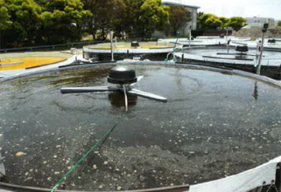
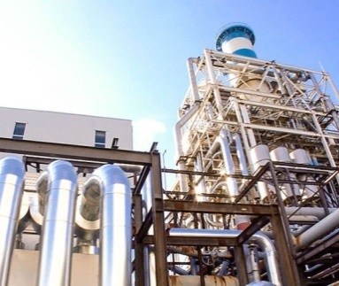
火力発電のＣＯ２削減技術（ＣＣＵＳ等技術）
（４）技術② 火力発電の高効率化及びカーボンフリー化の展開
日本に強みのある火力発電の高効率化をさらに進めるとともに、CO2分離回収技術や、有効利用・貯留（ＣＣＵＳ技術）、水素やアンモニアによる発電技術など、世界の気候変動対策に貢献するための技術開発の在り方について検討していくべきではないか
CO₂回収（ Carbon dioxide Capture ）
火力発電所
火力発電所にCO₂分離回収設備を設置することで、 90％超のCO₂を放出せずに回収することが可能。
分離回収したCO₂
分離回収設備例
CO₂貯留（CCS: Carbon dioxide Capture and Storage）
CO₂利用（CCU: Carbon dioxide Capture and Utilization）
水素ガスタービン
CCS概念図
CO₂を利用し、石油代替燃料や化学原料などの有価物を生産する技術。
CO₂フリーの水素を燃料とするガスタービンを有する発電技術。
分離回収したCO₂を地中に 貯留する技術。
貯留層
遮蔽層
遮蔽層
CO₂
貯留層
出典：MHPS提供資料
0

